Slide 1
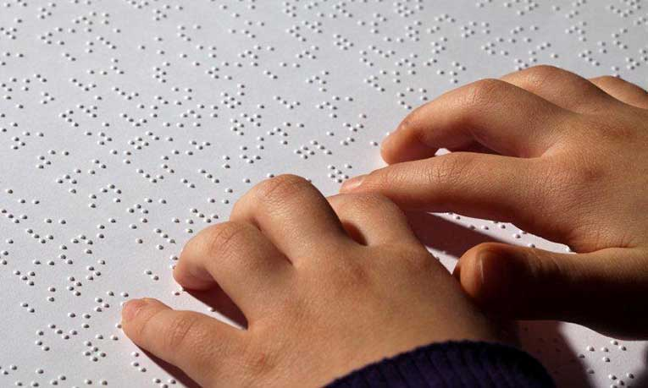
Revue de projet 1
ACHOUR Adel
ADDAI WIREKO Francis
CLERC Anthony
ELZEARD Robin

Slide 2
Sommaire
Le projet
Étude du cahier des charge
* Contenu commun *
Mon travail dans le projet
Matériel utilisé pour mon travail

Slide 3




Le projet
Calculatrice pour déficients visuels
Stockage d'exercice+Historisation des résultats

Slide 4
Étude rapide du cahier des charges
Les besoins du client
  Réaliser machine d’exercices de math en braille
  Stocker les résultats
Ses contraintes
  Minimum 30 cellules
  Pas d’éclairage (led)
  Facultatif : système transportable
Nos contraintes
  Budget
  Temps

Slide 5
Contenu commun

Slide 6
Mon travail dans le projet
Interface utilisateur (coté prof)
  Organisation
  Lecture des notes des élèves
  Gestion des exercices
  Gestion des élèves
Téléchargement/ téléversement de la base de donnée
  Téléchargement
  Téléversement
Base de donnée d'historisation des données élèves

Slide 7
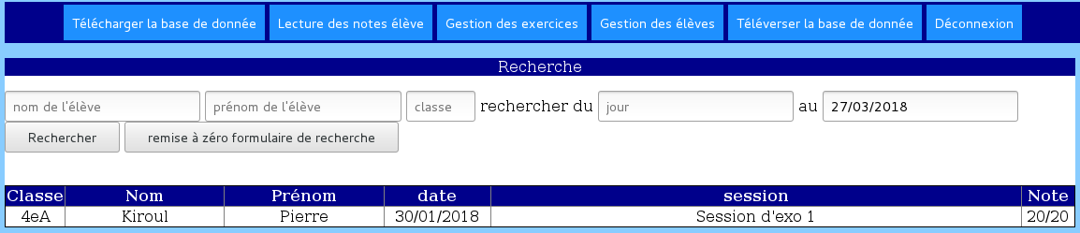
Interface utilisateur
Organisation :
Bandeau commun
Zone d'interaction

Slide 8
Lecture des notes des élèves
Change chaque jour
Champ de recherche de données
Tableau d'affichage des résultats

Slide 9
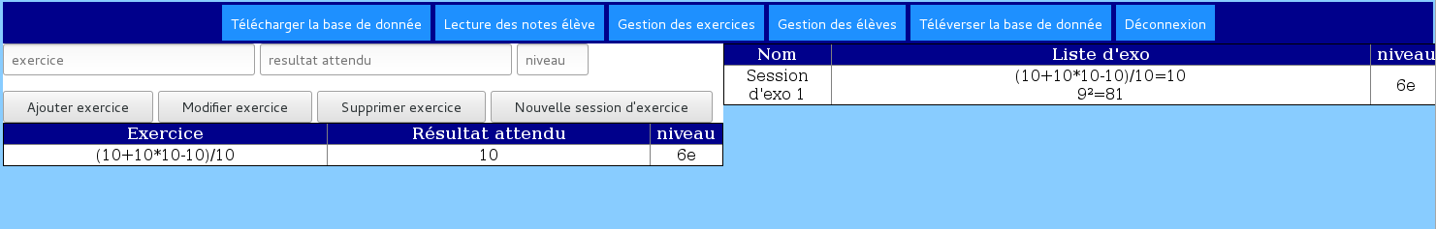
Gestion des exercices
Création/modification/suppression d'exercices
+création de sessions d'exercices
Session d'exercices
Tableau récapitulatif des exos

Slide 10
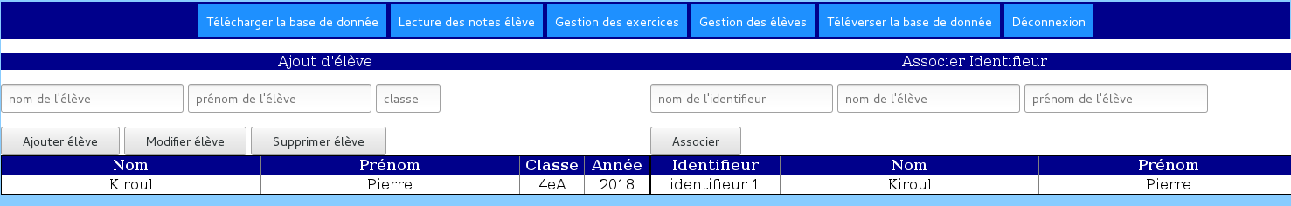
Gestion des élèves
Ajouter un élève, modifier ses informations ou le supprimer de la base de donnée
Liste des élèves
Associer une carte d'identification avec un élève
Liste des identifieurs

Slide 11
Téléchargement

Slide 12
Téléversement

Slide 13
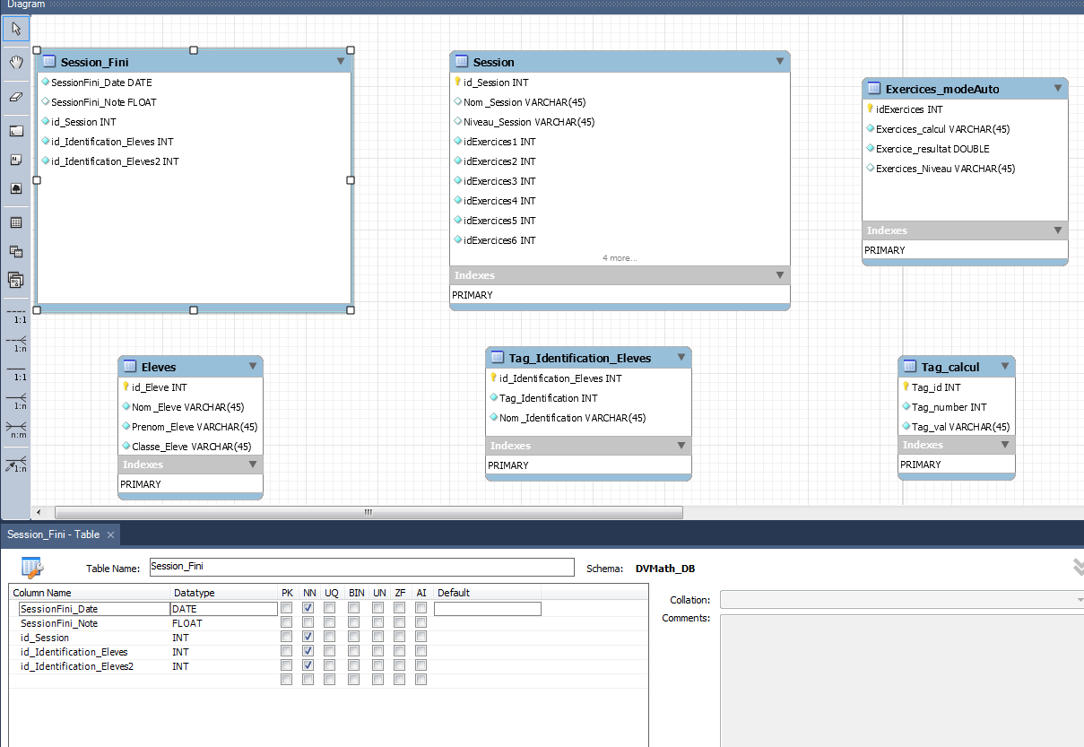
Base de donnée d'historisation des sessions élèves

Slide 14




Matériel utilisé pour mon travail
Raspbian 9
stretch

